Slide 1
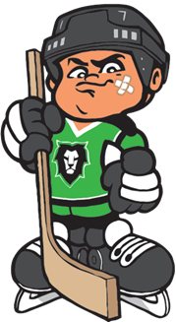


BK Mladá Boleslav
Autor: Jméno
Datum: X. X. XXXX
Třída: X.X

Slide 2
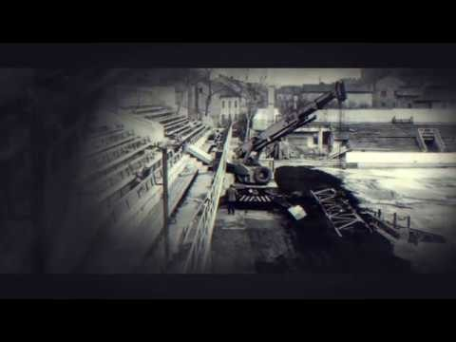
Historie klubu
klubové barvy - zelená a bílá
od sezóny 2014/15 - Tipsport Extraliga
Tipsport Extraliga - Josef Řezníček (ředitel)
zahájení soutěže - 1993
předchůdce - Bruslařský a veslařský klub
1936 - liga se nehrála (okupace)
1952 - boje o nejvyšší soutěž
po sestupu týmu z nejvyšší soutěže - změna realizační týmu

Slide 3
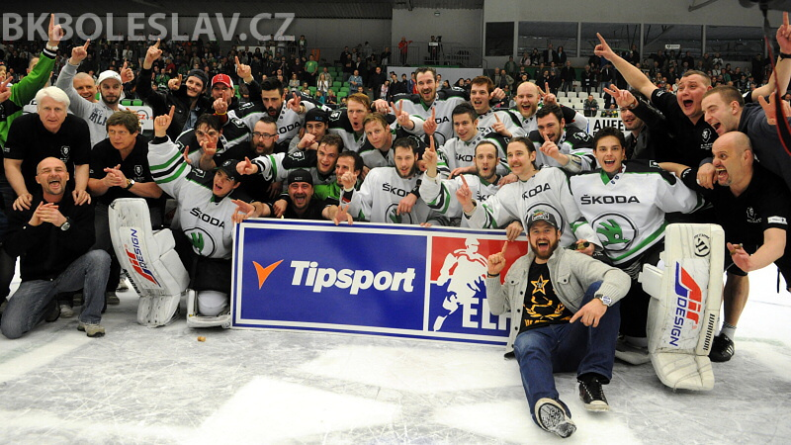
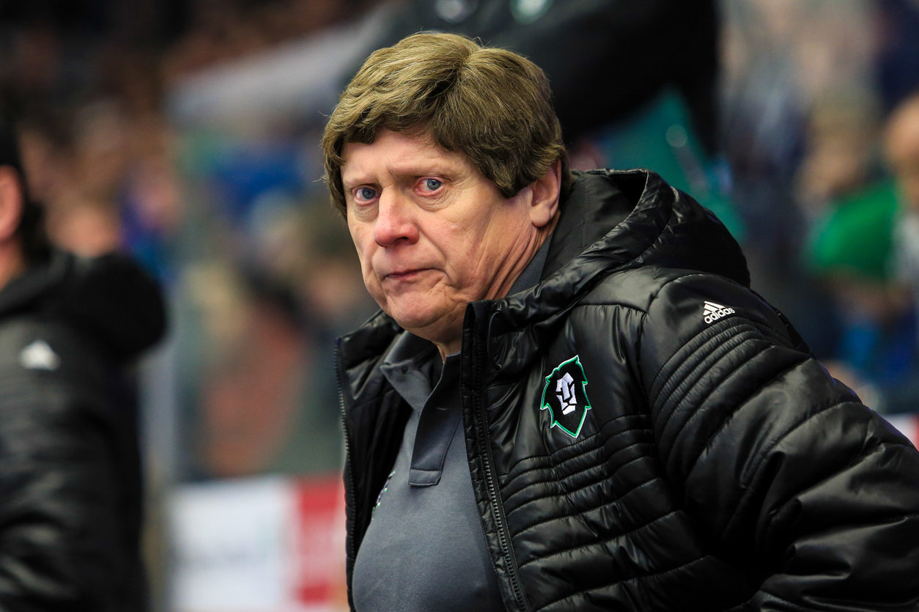
Důležité události
1883 - založení kluziště na Štěpánce
1908 - vznik Českého svazu ledního hokeje
1922 - osvětlení, 1956 - otevření stadionu
1978 - postup do 2. ligy, 1980 - zastřešení stadionu
2010 - přejmenování stadionu, 2012 - změna loga
2014 - postup do Tipsport extraligy (trenéři: František Výborný a Marian Jelínek)
2015 - historický postup (čtvrtfinále, semifinále)

Slide 4
Historické názvy
1908 - BK Mladá Boleslav (Bruslařský klub Mladá Boleslav byl založen)
1927 - Mladoboleslavský SK (Mladoboleslavský sportovní klub)
1939 - BK Mladá Boleslav (Bruslařský klub Mladá Boleslav)
1948 - Sokol BK Mladá Boleslav (Sokol Bruslařský klub Mladá Boleslav)
1966 - TJ Auto Škoda Mladá Boleslav (Tělovýchovná jednota Auto Škoda Mladá Boleslav)
2000 - HC Mladá Boleslav (Hockey Club Mladá Boleslav)
2004 - BK Mladá Boleslav (Bruslařský klub Mladá Boleslav)

Slide 5
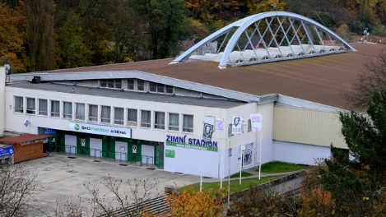
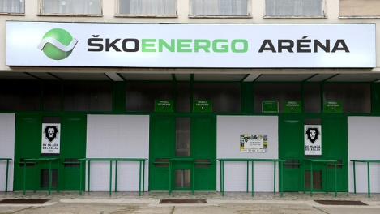
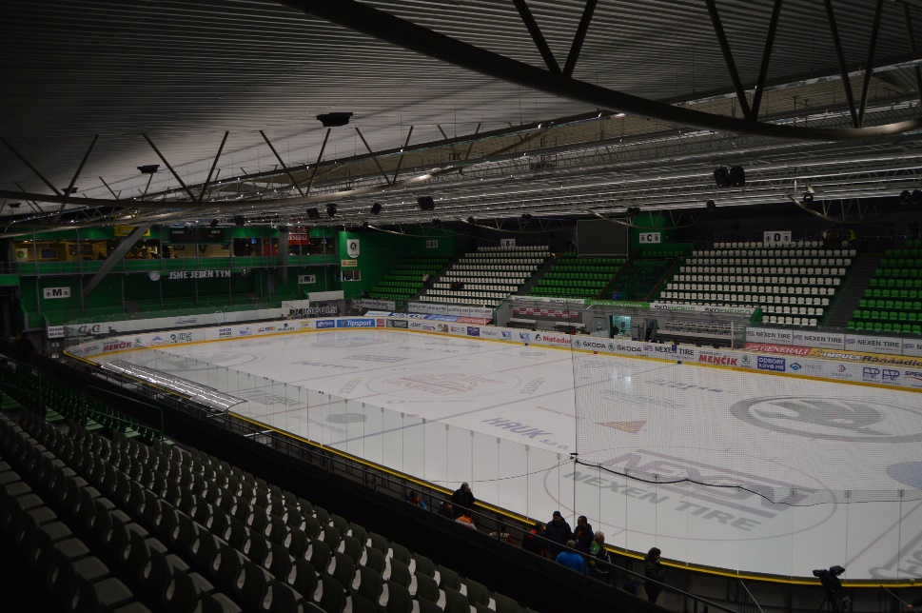
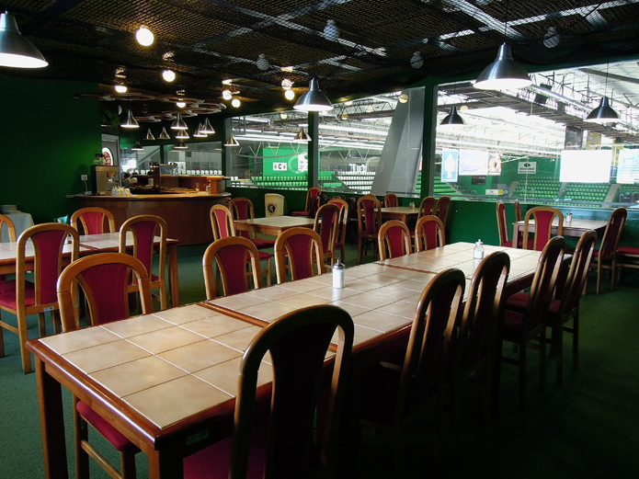
ŠKO-ENERGO aréna
kapacita hlediště - 4200 míst, ulice Na Vinici 31
otevření - 26. listopadu 1956
součástí areálu je tělocvična a posilovna
hlavní hala - plocha o rozměru 60x30 m, tepelně izolována
vedlejší hala - rozměry 56x26 m (tréninkové účely)
restaurace - nad ledovou plochou (výborný výhled, 80 míst)
bývalé názvy - Zlatopramen Arena, Metrostav Arena

Slide 6
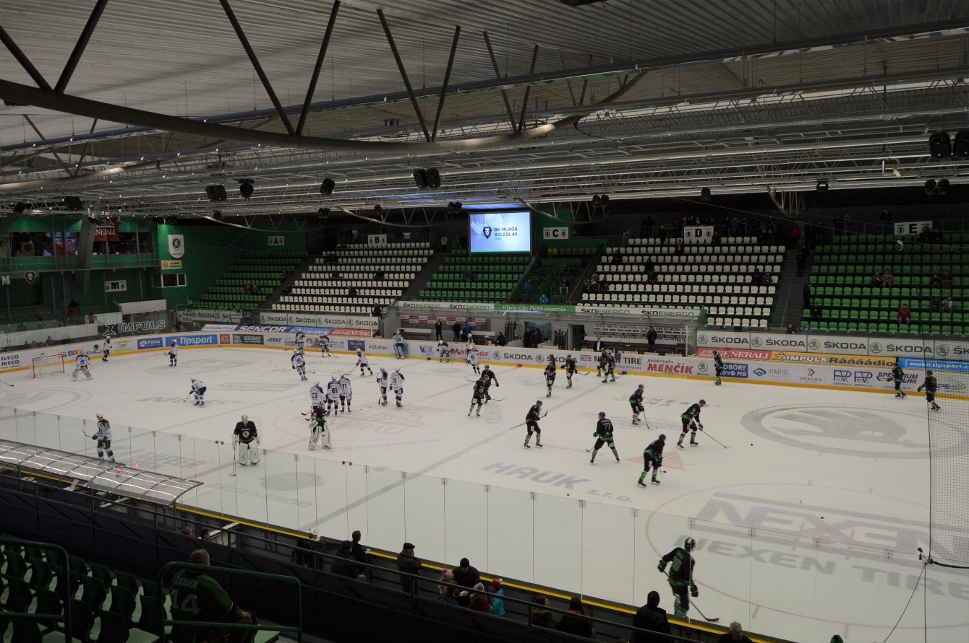
Realizační tým pro sezónu 2018/2019
Vladimír Kýhos - hlavní trenér
Viktor Ujčík, Vladimír Čermák - asistent trenéra
Boris Žabka - asistent trenéra
Jan Vidner - kondiční trenér
Radek Haas - trenér brankářů
Martin Tondr - masér
Oldřich Kopecký - kustod
Jan Plachý - předseda
Jan Tůma - generální manažer
Jaromír Látal - sportovní manažer

Slide 7
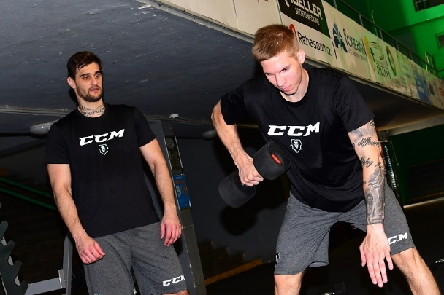
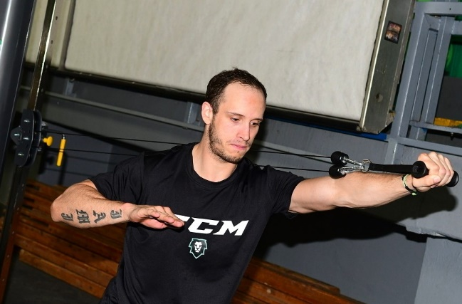
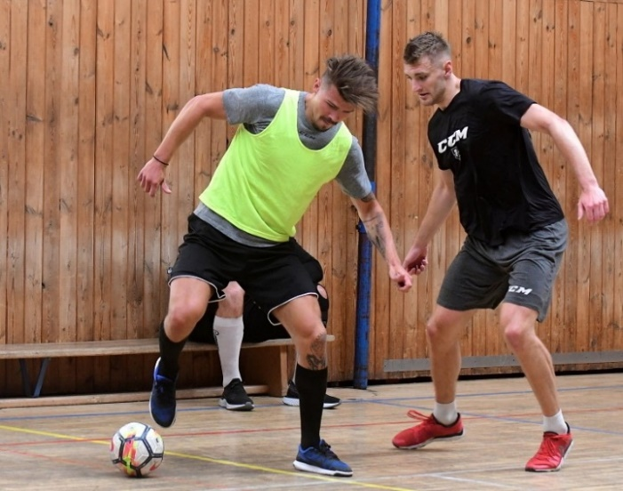
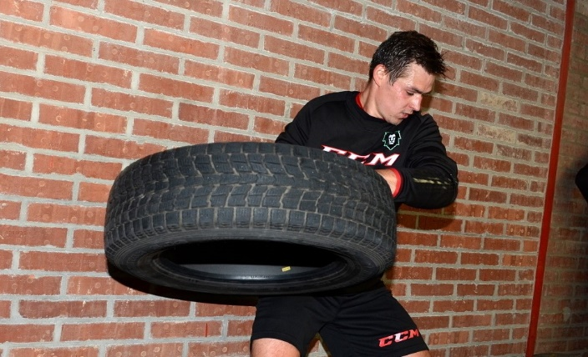
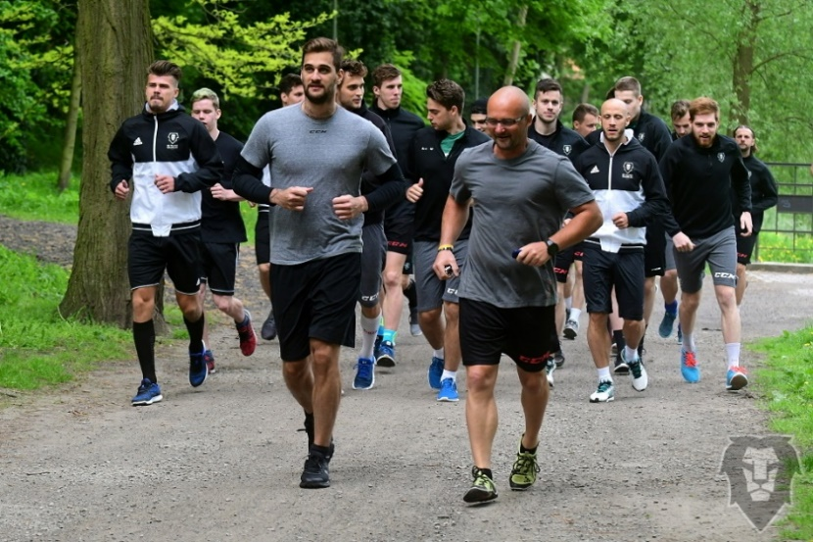
Letní příprava
týmová, individuální
cvičení ve FitPlace, Wingate test
soustředění (na kolech) - Šumava, Špindlerův Mlýn
běhání na Štěpánku, dvoufázové tréninky, posilovna, na vodu do Tábora
trénink individuálních schopností (dovednosti a návyky, pak je zužitkují na ledě)
trénink powerskatingu - novinka (Aaron Konecsni - kanadský specialista na techniku bruslení)
stanoviště připravená v tělocvičně

Slide 8
Příprava na zápas
2 - 3 dny, někdy i víc - studování hry soupeře, trénink
1 den - pohovor s hráči u videa
den zápasu:
      ranní rozbruslení
      posilovna (dobrovolně)
      porada u videa
      společný oběd, volno
      15:30 - předzápasové pokyny
      16:30 - rozbruslení
      17:30 - zápas

Slide 9
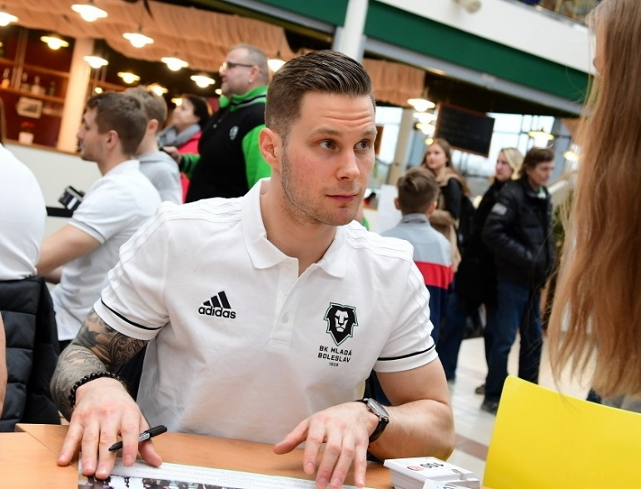
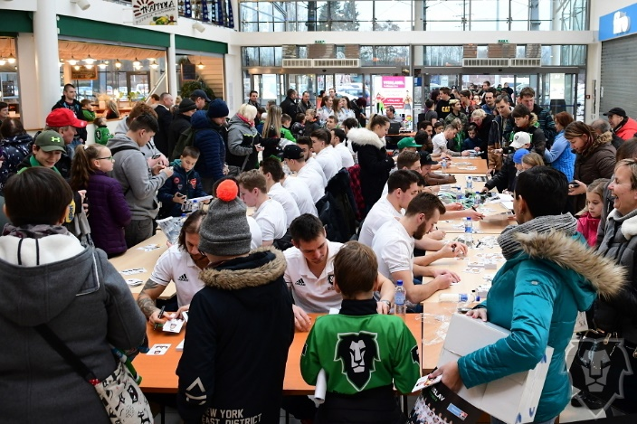
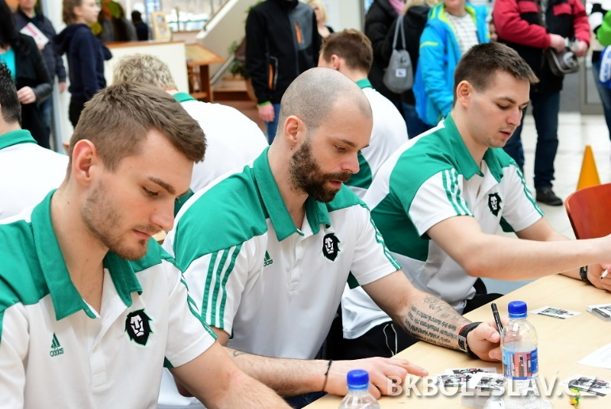
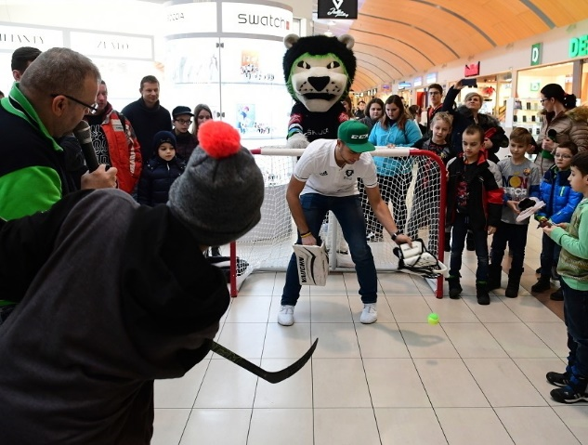
Autogramiáda
Olympia, vzdělávací centrum na Karmeli
často se koná na přelomu února

Slide 10
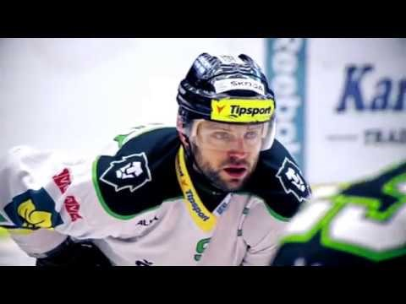
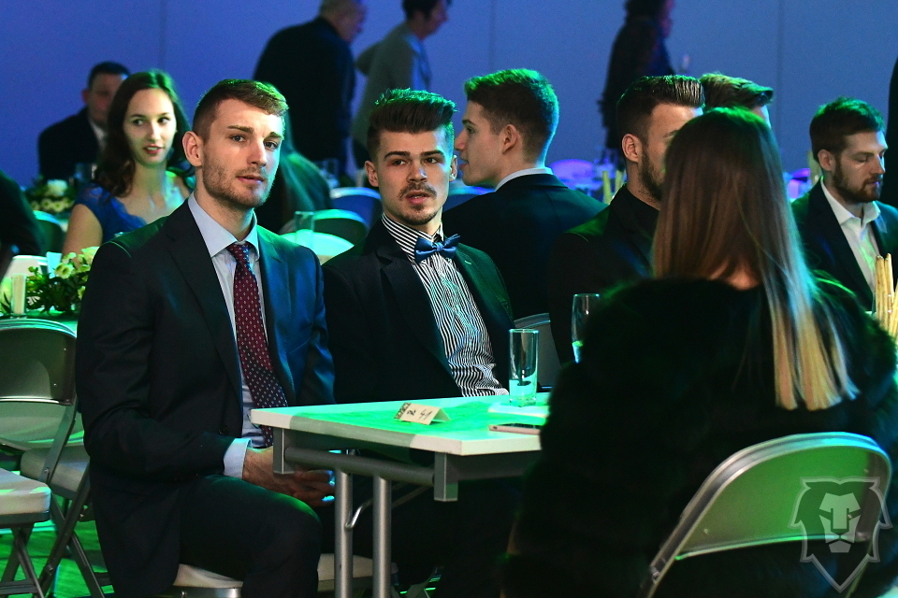
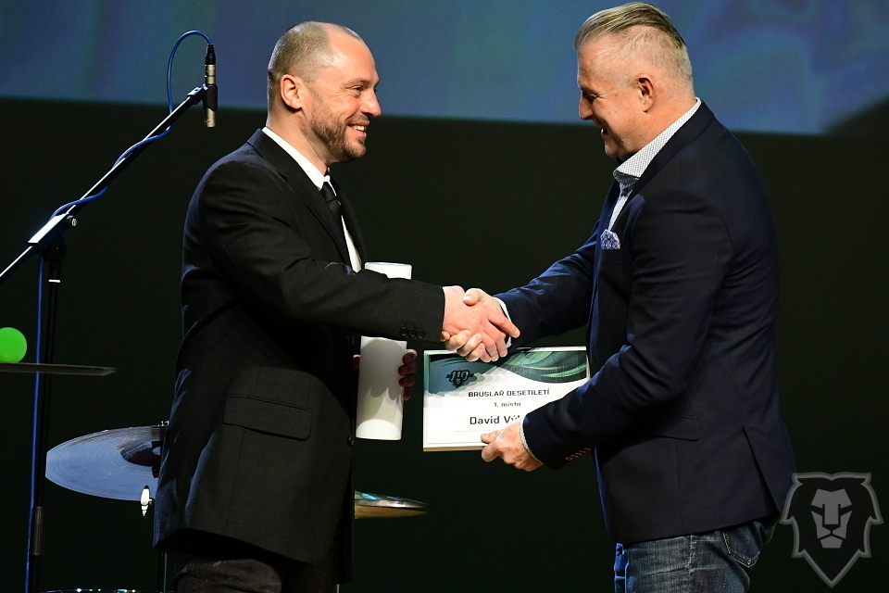
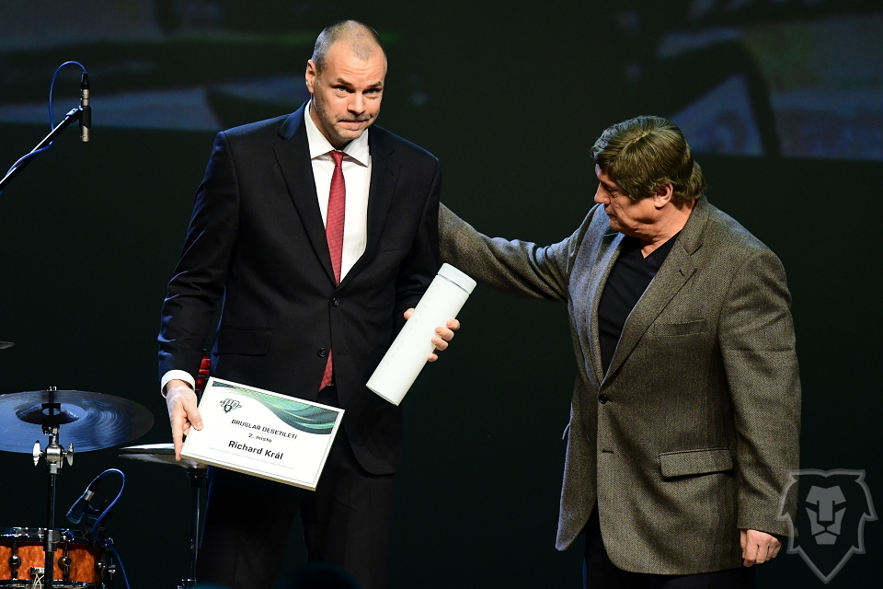
Galavečer k výročí 110 let
volil se hráč desetiletí, sál muzea Škoda Auto
moderátor - Libor Bouček
hudební přídavek - Pavol Habera
sál byl plný hvězd
Výsledky ankety Bruslař desetiletí:
  David Výborný
  Richard Král
  Tomáš Nouza
  Tomáš Hyka
  Radan Lenc
  Lukáš Pabiška
  Jakub Klepiš
  David Vrbata
  Marek Schwarz
  Michal Valent

Slide 11
Nejlepší hráči podle sezón
Ročník | Góly | Asistence | Body | Trestné minuty
1999/2000 | Tomáš Hyka - 24 | Tomáš Hyka - 17 | Tomáš Hyka - 41 | David Hart - 98
2002/2003 | Josef Slanec - 18 | Lukáš Král - 18 | Lukáš Král . 32 | Tomáš Trachta - 84
2010/2011 | Tomáš Nouza - 23 | Richard Král - 26 | Richard Král - 36 | Boris Žabka - 121
2013/2014 | Richard Král - 18 | David Výborný - 37 | Tomáš Nouza - 59 | Lukáš Bohunický - 113
2014/2015 | Tomáš Divíšek - 16 | David Výborný - 42 | Tomáš Klimenta - 58 | Boris Žabka - 70
2015/2016 | Tomáš Urban - 17 | Marek Trončinský - 25 | Tomáš Urban - 33 | Jiří Kučný - 66
2016/2017 | Tomáš Hyka - 17 | Tomáš Hyka - 21 | Tomáš Hyka - 38 | David Štich - 102
2017/2018 | Jakub Orsava - 21 | Oldřich Kotvan - 20 | Jakub Orsava a Jakub Klepiš - 32 | Jakub Orsava - 83

Slide 12
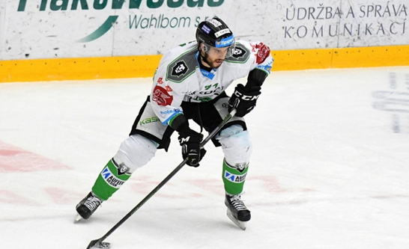
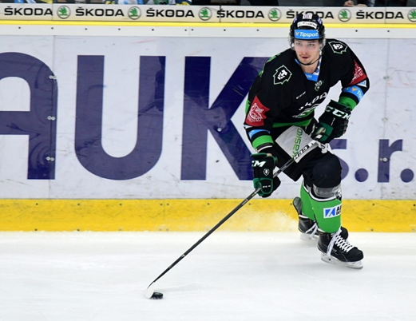
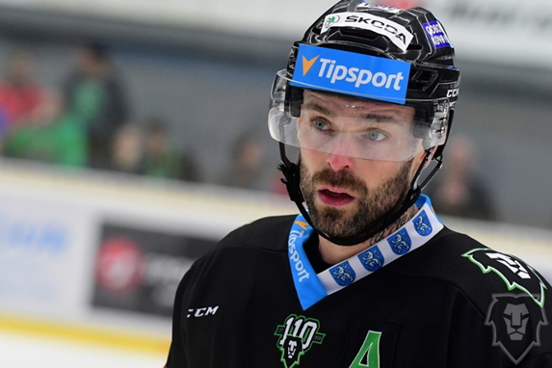
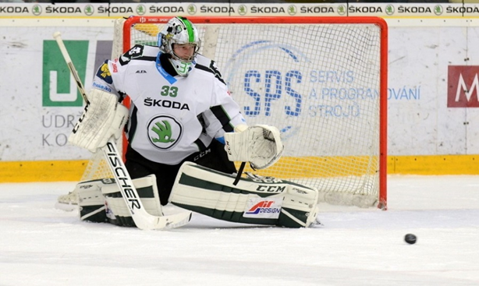
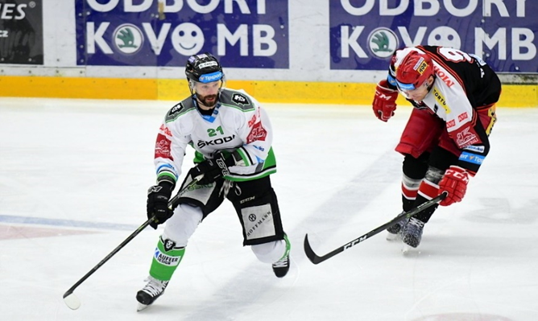
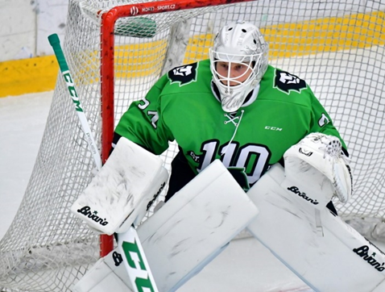
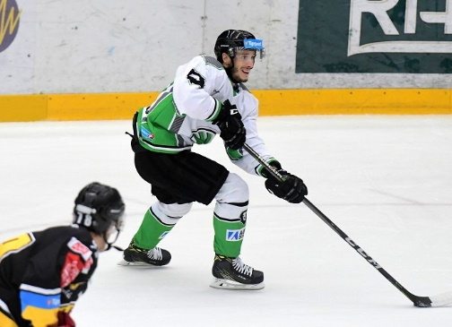
Nejlepší hráči a gólmani podle sezón

Slide 13
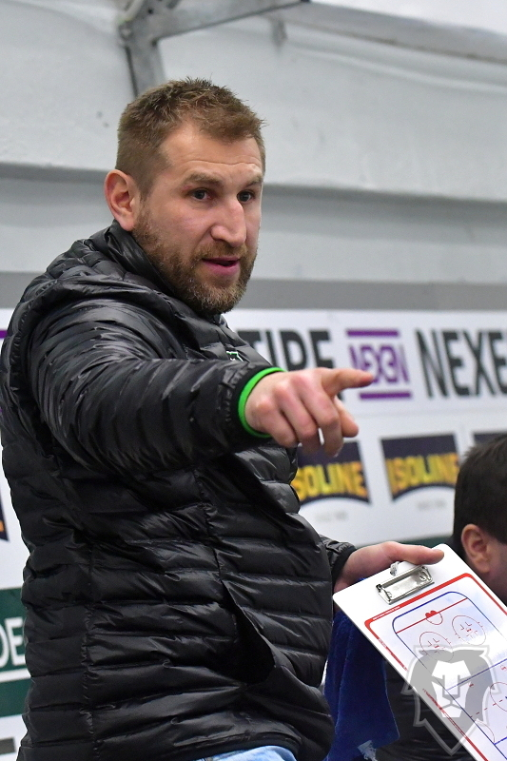
Významné osobnosti
Jiří Hrdina - začínal v šesti letech v dresu mladoboleslavské Autoškody
Radim Vrbata - akcionář klubu (2011), úspěšný reprezentant
Václav Pletka - kariéra (535 zápasů - 197 gólů, 156 asistencí)
Tomáš Hyka - odchovanec, teď hraje za Vegas Golden Knights (NHL), na farmě Chicago Wolves
František Výborný - 64 let, legenda českého hokeje, klub je mu neuvěřitelně vděčný, trenérské úspěchy
David Výborný - útočník (2011 - 2016), ukončil kariéru kvůli zranění, hvězda národního týmu

Slide 14









Přehled partnerů

Slide 15

Zdroje
https://cs.wikipedia.org/wiki/BK_Mladá_Boleslav

